Slide 1
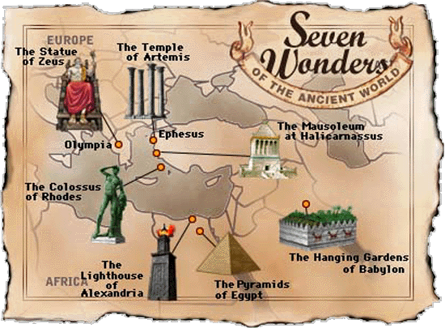
7 чудес света

Slide 2
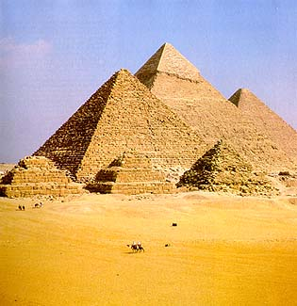
Пирамиды в Гизе

Slide 3
Вопрос
Многим исследователям кажется неправдоподобным, что такие огромные и величественные сооружения строились в качестве гробниц для фараона. Может быть египтяне строили их совсем с другой целью? Как вы думаете?

Slide 4
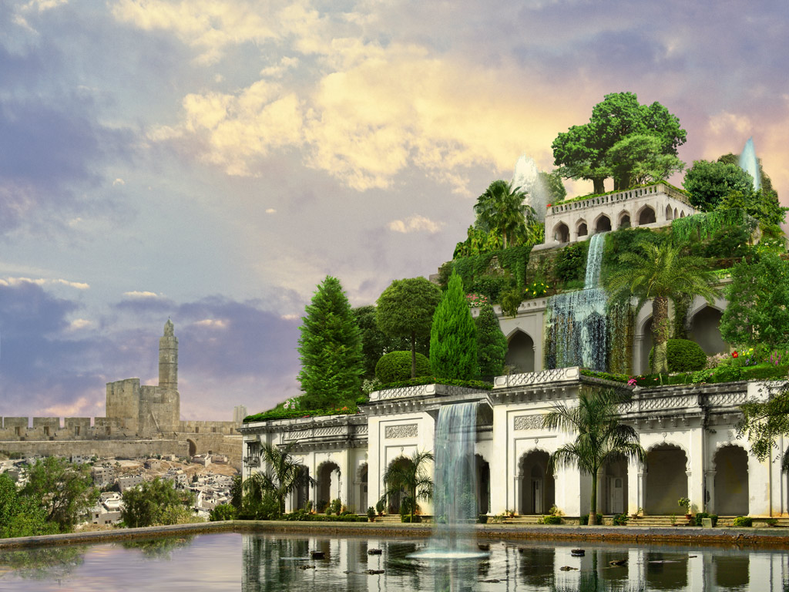
Висячие сады Семирамиды

Slide 5
Вопрос
Ребята, предположите, что было сделано для того, чтобы вода не просачивалась на нижние ярусы во время полива? Как подавалась вода на верхний ярус?

Slide 6
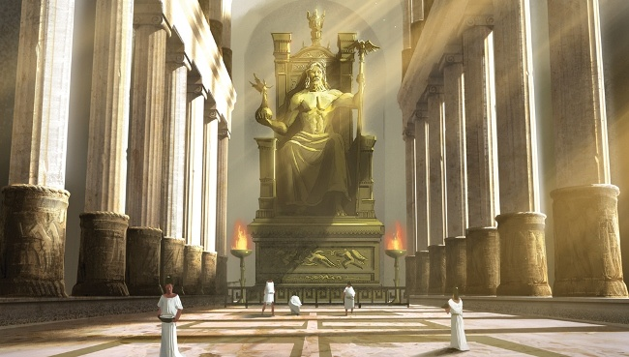
Статуя Зевса

Slide 7
Вопрос
Предположите, для чего нужен был бассейн перед пьедесталом статуи Зевса?

Slide 8
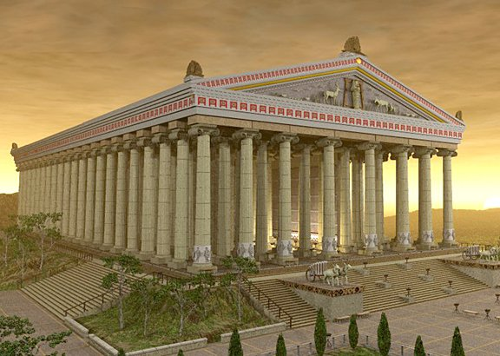
Храм Артемиды

Slide 9
Вопрос
Чем объяснялась необычность выбора места строительства храма – на болоте?

Slide 10
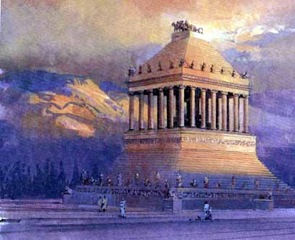
Мавзолей в Галикарнасе

Slide 11
Вопрос
Предположите, для чего предназначался 2 этаж мавзолея?

Slide 12
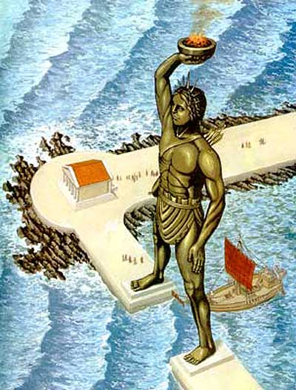
Колосс Родосский

Slide 13
Вопрос
Известно, что сборка монумента шла снизу вверх. Предположите, как устанавливались самые верхние части?

Slide 14
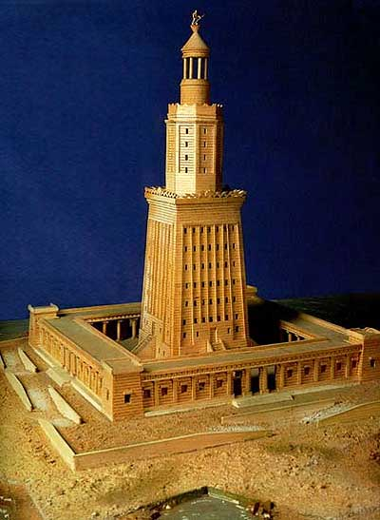
Александрийский маяк

Slide 15
Вопрос
Каким образом достигалась удивительная яркость и дальность свечения маяка?

